Slide 1

Training – Selenium IDE

Slide 2
Agenda
Instalación
Selenese
Conceptos Básicos
Comandos: Actions, Accessors and Assertions
Patterns
Test Suites
Prácticas

Slide 3
Instalación
Selenium IDE es un complemento para Firefox por lo cual el
procedimiento es el mismo que se utiliza para instalar
complementos en Firefox.
Obtenemos la última versión disponible (http://seleniumhq.org/download/)
Arrastramos y soltamos sobre Firefox el archivo descargado (selenium-ide.xpi)
Reiniciamos Firefox

Slide 4
Selenese
Selenese es el nombre del lenguaje utilizado para trabajar con Selenium. Es un lenguaje sencillo a través del cual se escriben los casos de prueba especificando los comandos a ejecutar.
Características
Es un lenguaje simple de escritura. Consiste de un comando y dos parámetros
Es fácil escribir pruebas básicas en este lenguaje
Tiene muchas limitaciones a la hora de trabajar con pruebas complejas
El código de los casos de prueba está escrito en HTML por lo que es complicado modularizar código para luego reutilizarlo.

Slide 5
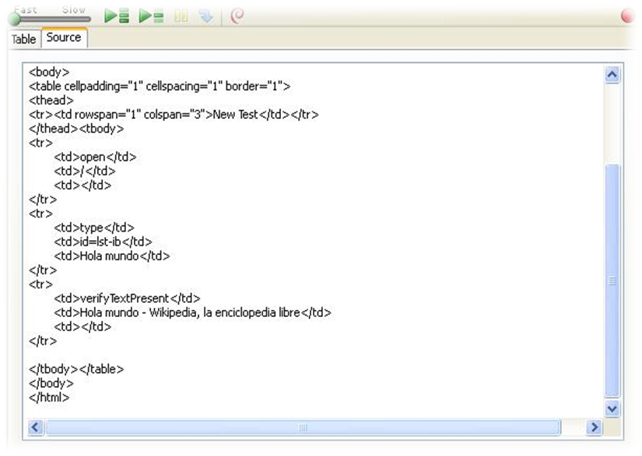
Selenese
Como se puede apreciar en la imagen el código está escrito en HTML, en una tabla que contiene 3 columnas.

Slide 6
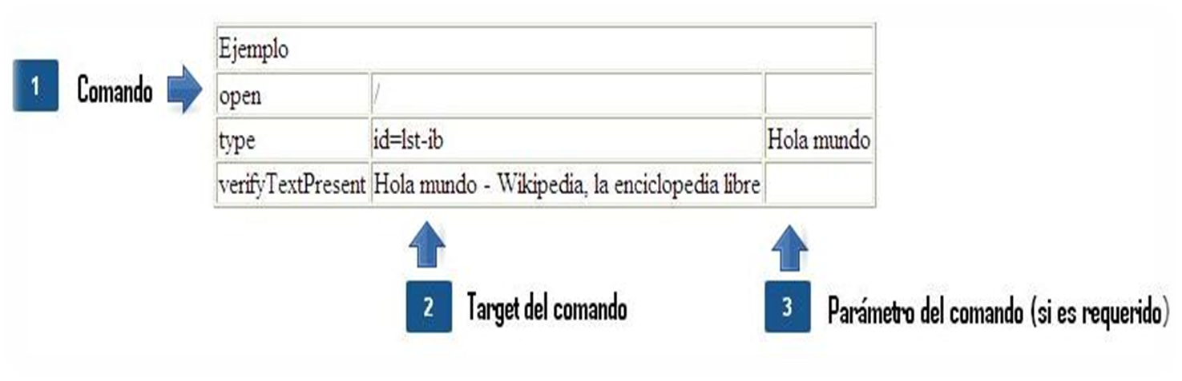
Selenese
A través de estas columnas se especifica:

Slide 7
Conceptos Básicos
Comandos
A través de los comandos le indicamos a Selenium lo que tiene que hacer.
Existen tres tipos de comandos:
Actions
Accessors
Assertors
Notes:
You can see a complete list of commands in http://release.seleniumhq.org/selenium-core/1.0.1/reference.html

Slide 8
Comandos: Actions
Las Actions nos permitirán manipular el estado de la aplicación.
Ejemplos:
Click (Permite hacer “click” en un elemento dado)
dragAndDrop (Permite arrastrar un elemento de un lugar a otro)
En función de cómo finalice la ejecución las acciones serán:
Correctas
  Si la acción tiene un error o falla en algún momento de su ejecución, entonces el caso de prueba se detendrá
Incorrectas
  Si la acción no presenta errores entonces continua la ejecución del caso de prueba

Slide 9
Comandos: Accessors
Los Accessors se encargan de comprobar el estado de la aplicación y almacenar el resultado en variables.
Por ejemplo :
storeTitle, devuelve el titulo de la pagina actual.

Slide 10
Comandos: Assertions
Similares a los Accessors , con la diferencia de que estos comprueban el estado de la aplicación con lo que se esperaba.
Los Assertions se pueden clasificar en 3 tipos:
Assert : Cuando hay un fallo se aborta la prueba
  Ejemplo: assertText
Verify : Cuando hay un fallo continua con la ejecución logeando la falla.
  Ejemplo: verifyText
WaitFor: Espera a una condición dada
  Ejemplo: waitForText

Slide 11
Patterns
Los patrones soportados para especificar texto usando wildcards son:
glob:patron (Patrón por defecto)
  Globbing, es un tipo simplificado de expresión regular donde generalmente solo se usa “*” para varios caracteres y “?” para solo un carácter
regexp:patron
  Las clásicas regular-expressions en formato Java-Script
regexpi:patron
  Regular-expressions que no son case-sensitive
exact:string
  Matchea exactamente el string usado, sin wildcards

Slide 12
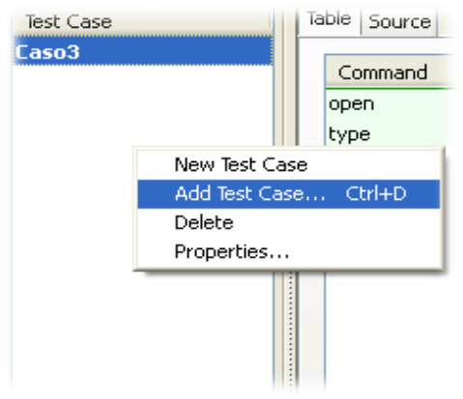
Test Suites
Para crear un conjunto de prueba accedemos a la opción:
Archivo -> New Test Suite. En la solapa de Test Case presionamos el botón derecho del ratón lo que desplegara un menú contextual, en este menú seleccionamos la opción Add Test Case (o presionamos CTRL+D)

Slide 13
Selenium IDE: Prácticas
Video Práctica 1
Grabar con Selenium IDE los siguientes pasos:
  Abrir la Home Page de Wikipedia
  Hacer click sobre el link Español (Action)
  Validar que existe el campo de búsqueda (Assert)
  Ingresar “Globant” en el campo de búsqueda
  Hacer click sobre el botón de búsqueda (Wait)
  Validar que se muestra la página de resultados (Verify)
Guardar el test
Ejecutar el test

Slide 14
Selenium IDE: Prácticas (cont.)
Video Práctica 2
Continuando con el test Practica1:
  Cambiar el comando “verifyTitle” de la página de resultados por un “assertTitle”
  Validar si el nombre Martín Migoya se encuentra en la página usando exact text pattern
  Validar si el nombre Guibert Englebienne se encuentra en la página usando regular expression pattern
  Validar si el nombre Martín Umaran se encuentra en la página usando glob pattern
  Validar si el nombre Néstor Nocetti no se encuentra en la página usando exact text pattern (Este caso debería fallar)
  Ingresar comentarios que identifiquen los 3 pasos anteriores
Guardar el test
Ejecutar el test

Slide 15
Selenium IDE: Prácticas (cont.)
Video Práctica 3
Continuando con el test Practica2:
Agregar validaciones que localicen los siguientes links, usando distintos tipos de locators:
  Link: Sitio Oficial - http://www.globant.com/
  Xpath: Perfil en Linkedin - http://www.linkedin.com/company/globant
  CSS: Página de Facebook - http://www.facebook.com/globant
Guardar el test
Ejecutar el test

Slide 16
Selenium IDE: Prácticas (cont.)
Video Práctica 4
Continuando con el test Practica3:
Crear una nueva Test Suite
Agregarle los tests de las prácticas 1, 2 y 3
Modificar los tests de manera que ejecutan los siguientes pasos:
  Test 1 – Busca Globant en Wikipedia
  Test 2 – Verifica que los nombres de los fundadores aparecen
  Test 3 – Valida los links de sitio oficial, Linkedin y Facebook
Guardar la test suite
Ejecutar la test suite completa

Slide 17
Recomendación
  Esta presentación es una guía, para obtener mayor información recomendamos leer :
  http://seleniumh.q.org/docs/02_selenium_ide.jsp

